Slide 1

WINDOWS 8
Definición
Partes Fundamentales
Archivo Excel
Archivo Word
Pagina Web
Video
Fuente: http://blog.linio.com.co/electronicos/computadores-y-tablets/windows-8-rechazado

Slide 2
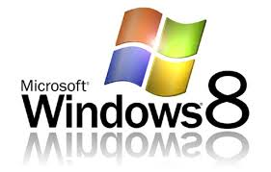
Definición
Windows 8 es un sistema operativo diseñado por Microsoft. Su mayor diferencia con las versiones anteriores de Windows es que presenta cambios en el menú de inicio, en la interacción y en la conectividad.
Fuente: http://www.configurarequipos.com/actualidad-informatica/3686/noticias-windows-8-dell-xps-15z-windows-phone-7-mango-expo-3d

Slide 3
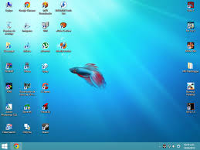
Partes fundamentales
El Escritorio
Es el área principal de Windows, que aparece al arrancar el ordenador. Desde ella se accede a todas las herramientas, utilidades y programas instalados en el ordenador, mediante iconos de acceso directo, opciones de menú existentes en el botón Inicio de Windows, la Barra de tareas de Windows ...
Fuente: http://www.taringa.net/comunidades/win8oficial/7018462/Pregunta-Como-tienen-ustedes-su-escritorio-windows-8.html

Slide 4
Video

